Slide 1
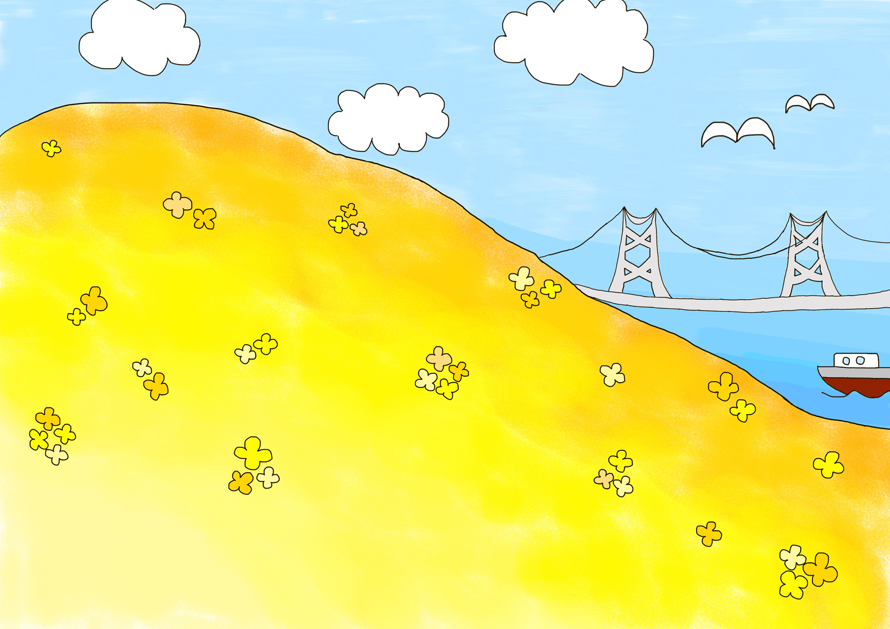
しま な はな
ようこそ、 あわじ島 菜の花タウンへ
企 画 ：「環境立島淡路」島民会議・あわじ菜の花エコプロジェクト推進部会
制 作 ：兵庫県立大学学生団体いきものずかん・海と空の約束プロジェクト

Slide 2
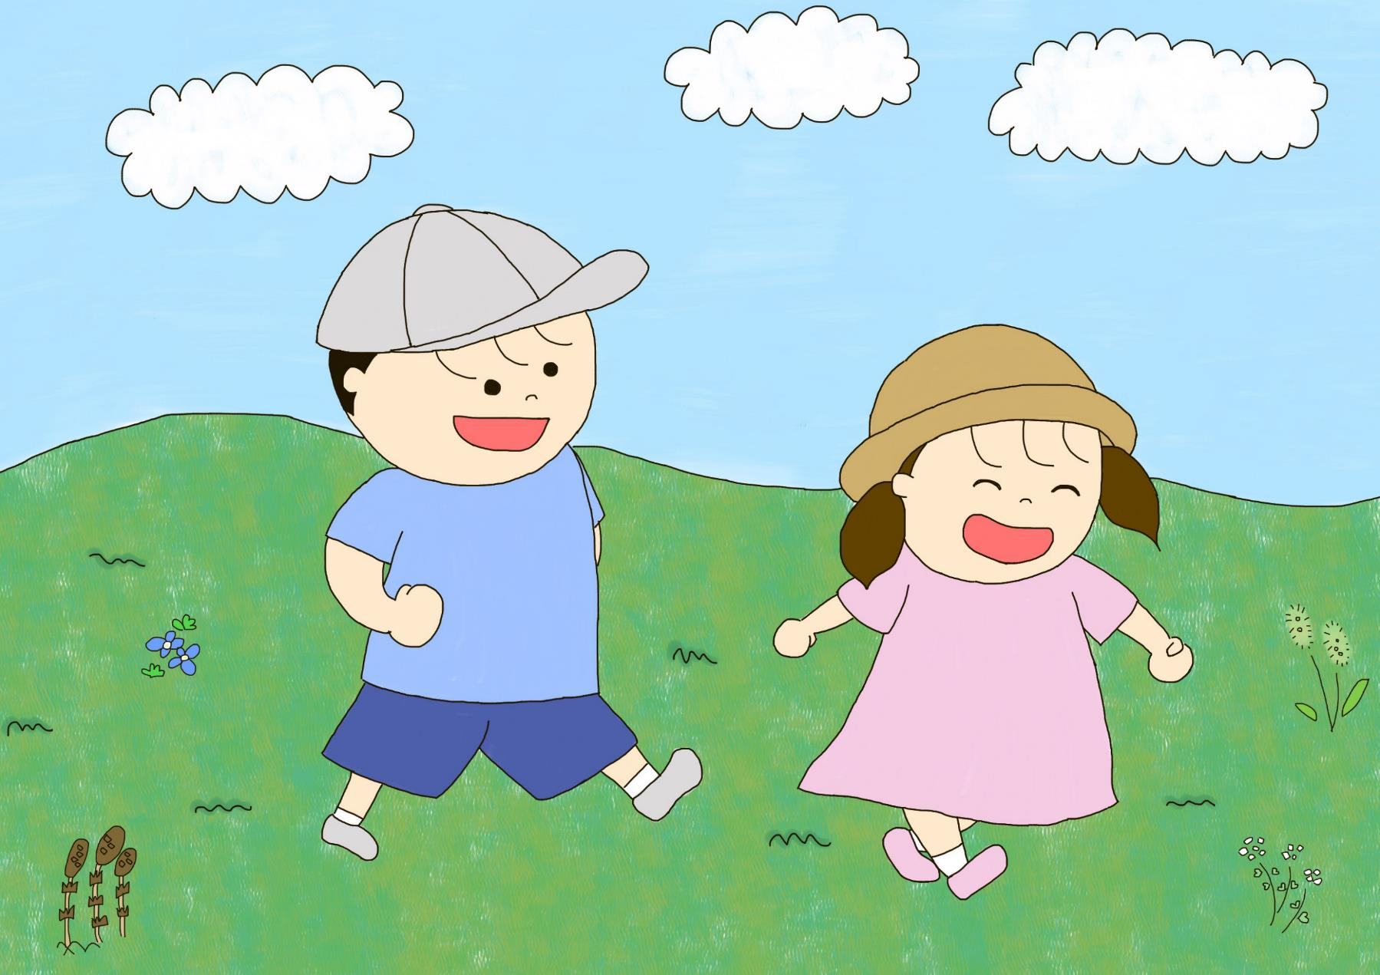
Notes:
あるところに、お兄ちゃんのあっくんと、妹のなーちゃんというなかよしな兄妹がいました。
そんな２人がいつものようにお家の近くのはらっぱで遊んでいると、見たことのない緑のトンネルがあることに気がつきました。
（妹）｢ねえねえお兄ちゃん、あのトンネルはなんだろう？｣
（兄）｢近くまで行って、みてみよう！｣

Slide 3
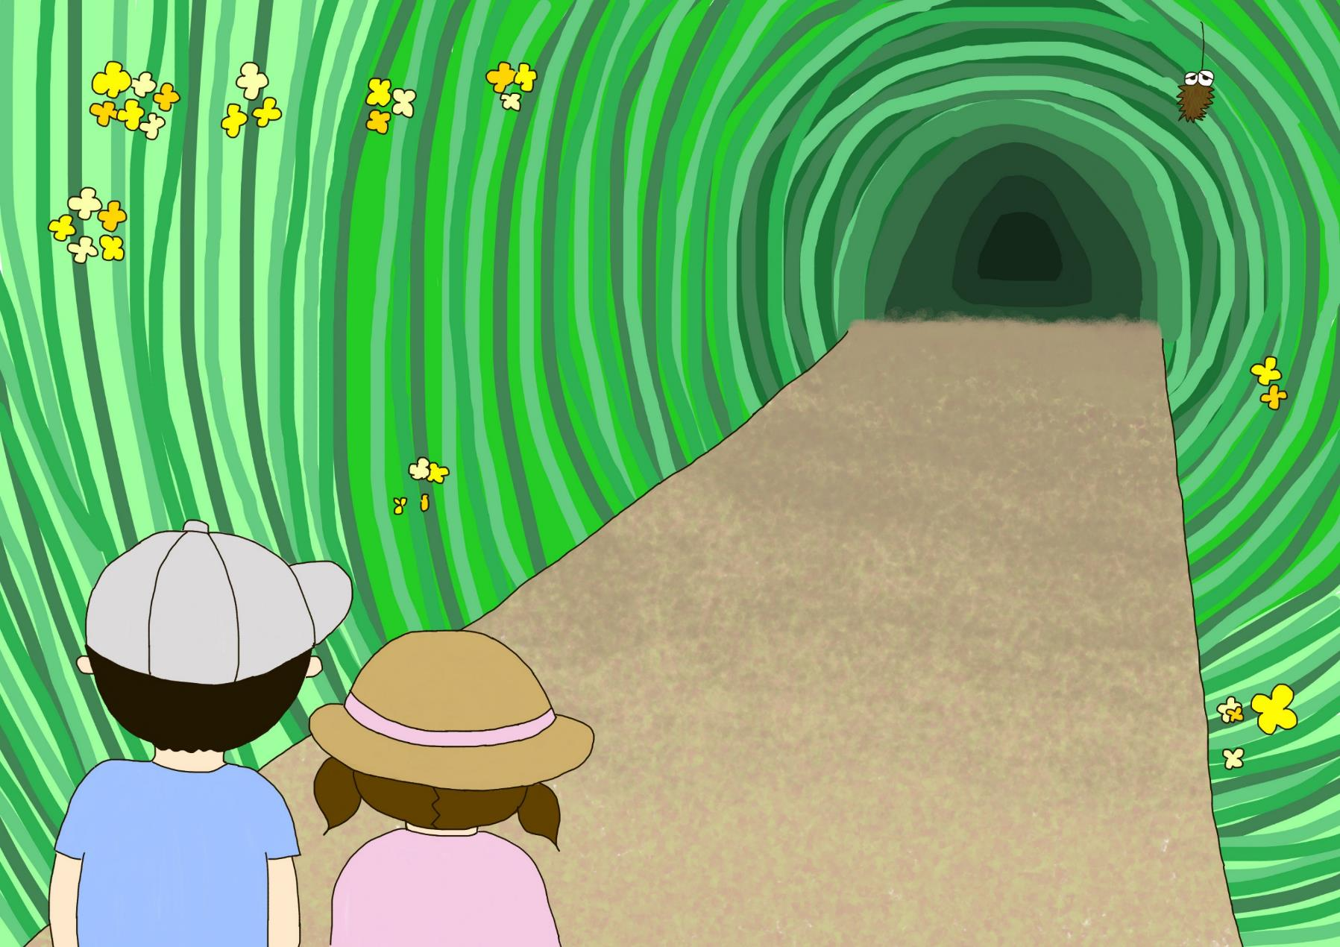
Notes:
トンネルの入り口まで来てみると、そこには長い長い道が続いていました。
じっと奥を見つめても、トンネルの向こうは見えません。でも、なんだか楽しそうな声が聞こえてきます。
（妹）｢誰かいるのかな？｣
（兄）｢よし、今日はこのトンネルの中を冒険しよう！｣
２人は、トンネルの向こうへ行ってみることにしました。

Slide 4
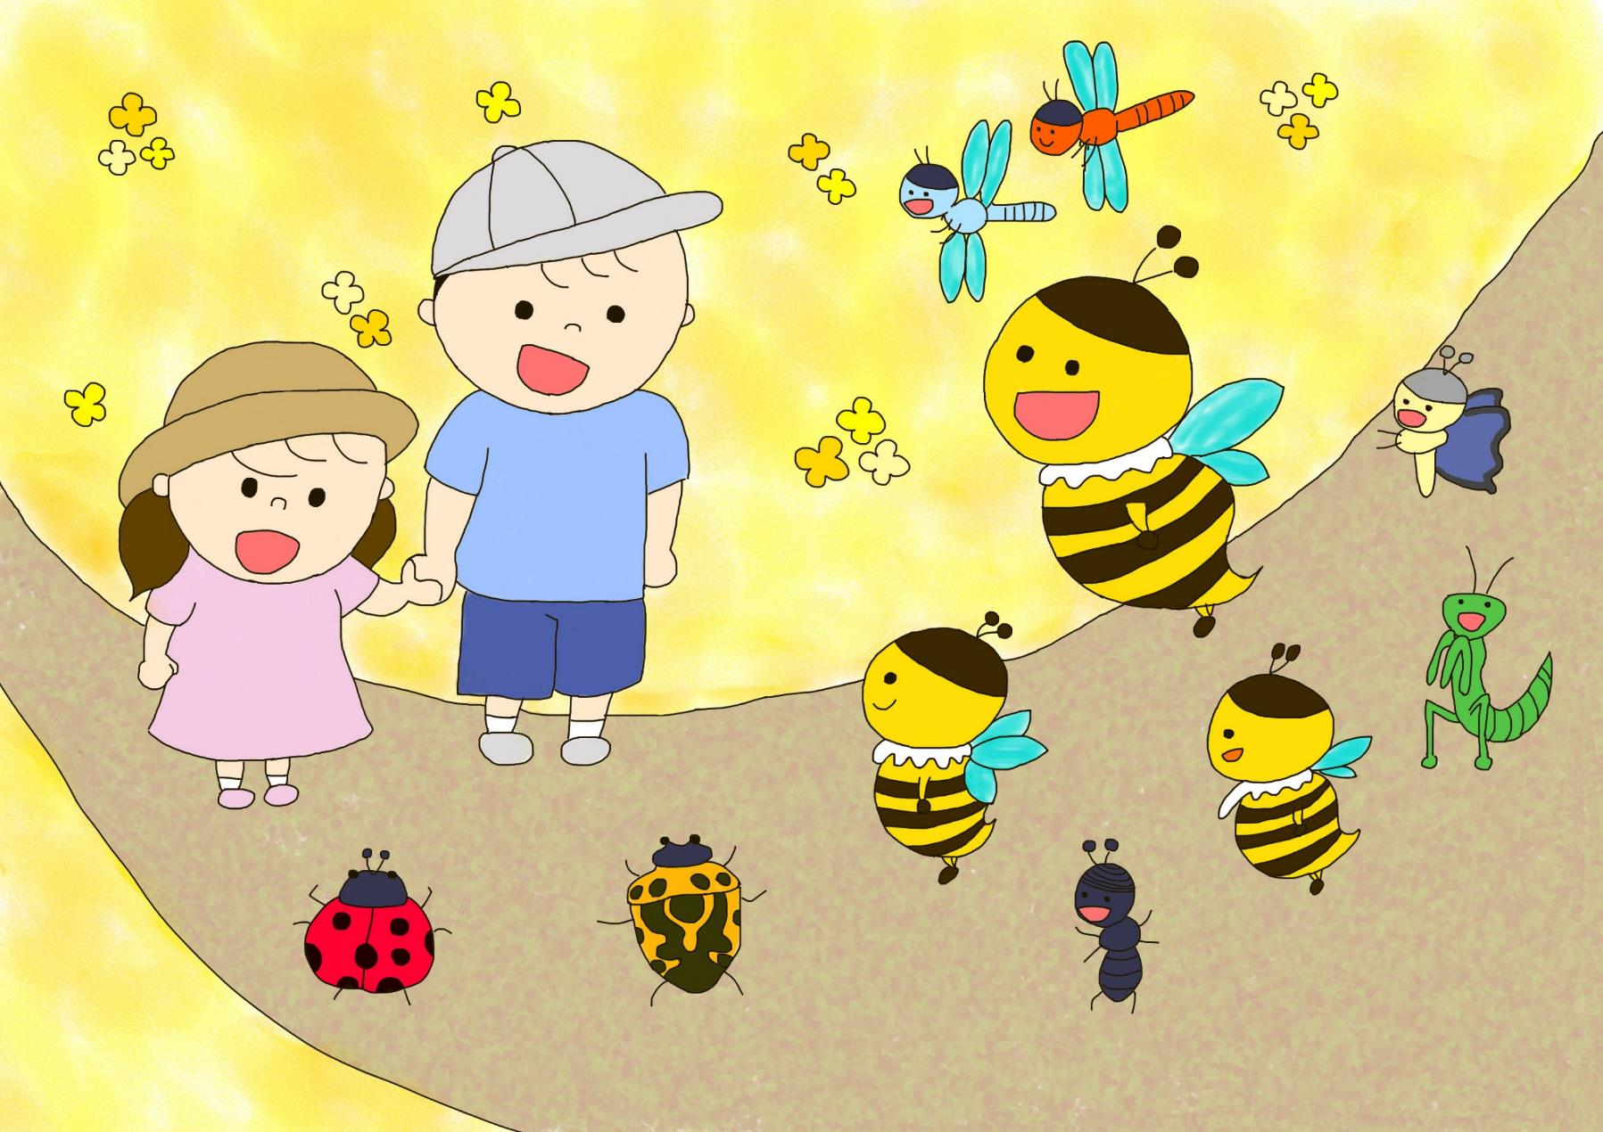
Notes:
（兄妹）｢わぁ！｣
トンネルをぬけると、そこにはたくさんの黄色いお花が咲いていました。
それに、ミツバチやてんとう虫、チョウチョ、アリなど、たくさんの生き物たちもいます。
驚いてまわりをみていると、
（ミツバチ）｢初めまして。君たちはどこから来たんだい？｣とミツバチに声をかけられました。
（兄）｢僕たちは、トンネルの向こうから来たんだ！｣そう言って、後ろを振り返ってみると、歩いてきたトンネルは、もうどこにもありませんでした。
（ミツバチ）｢きっと、菜の花の秘密を知るために、君たちは特別に選ばれたんだね。ここは菜の花タウン。僕はこの街の案内人なんだ。君たち２人を案内するよ！僕に着いてきて！｣
あっくんとなーちゃんは、ミツバチについていくことにしました。

Slide 5
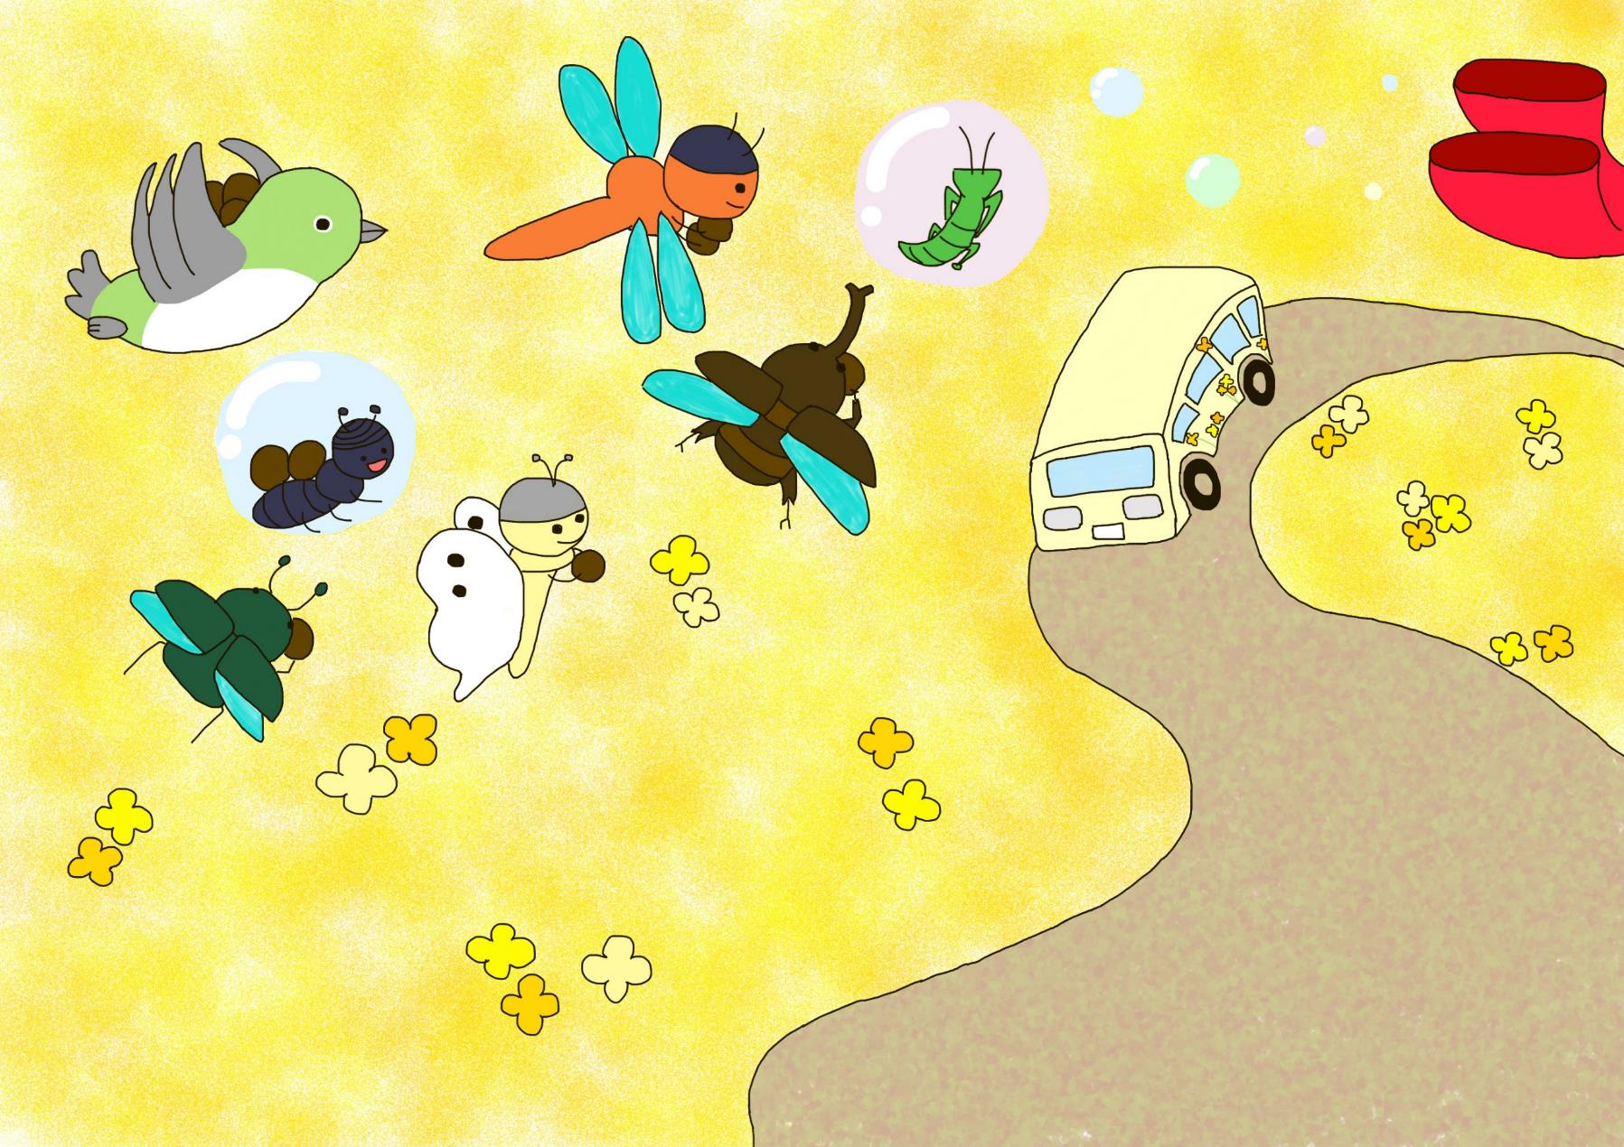
Notes:
歩いていると、生き物たちが何かを運んでいることに気がつきました。不思議に思ったなーちゃんは、
（妹）｢ミツバチさん、あれは何をしているの？｣と尋ねました。すると、ミツバチは、
（ミツバチ）｢みんなで菜の花の種を集めているんだ！｣と教えてくれました。
あっくんは、なぜ集めているのか、考えてみました。
（兄）｢そうか、種を集めてもう1回育てるんだね！｣
すると、ミツバチはにっこり笑って、
（ミツバチ）｢そうだよ。種を植えると、また菜の花を育てることができる。よくわかったね！でも、種を集めると、他にもとってもいいことがあるんだ！工場に行けば、その秘密がわかるよ！｣
２人は、ミツバチと一緒に工場へ行ってみることにしました。

Slide 6
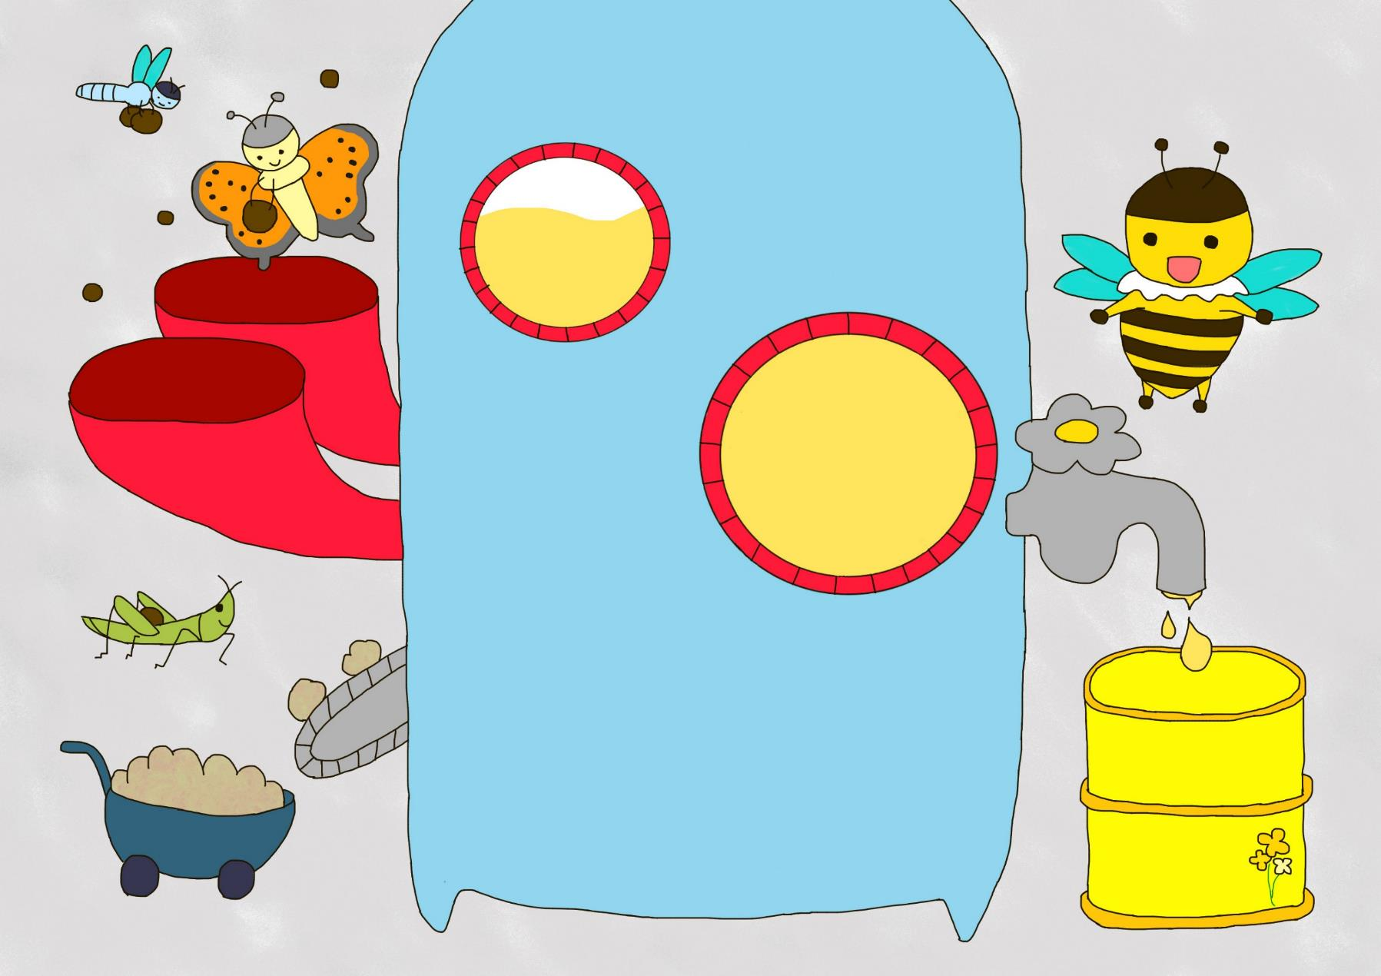
Notes:
（ミツバチ）｢ここが工場だよ！｣ そこには、初めて見る機械がありました。
（ミツバチ）｢みんなが集めてきた種はこの機械に入れているんだ。２人も手伝ってくれる？｣
（兄妹）｢もちろん！｣
お手伝いをして機械を動かしてみると、金色のとろりとしたものがでてきました。
（妹）｢ミツバチさん、これはなあに？｣ なーちゃんが尋ねると、ミツバチは、
（ミツバチ）｢これは菜の花からとれる油なんだよ！この機械を使えば、菜の花の種を搾って油を作ることができるんだ！｣と答えてくれました。
２人ができあがった油に目をきらきらさせていると、種を集めてきていたうしさんが、
（うし）｢この油を使った料理をごちそうするよ。僕のお家に食べにおいでよ！｣
と、誘ってくれました。
あっくんとなーちゃんはできあがった油をもらって、うしさんのお家へ行くことにしました。

Slide 7
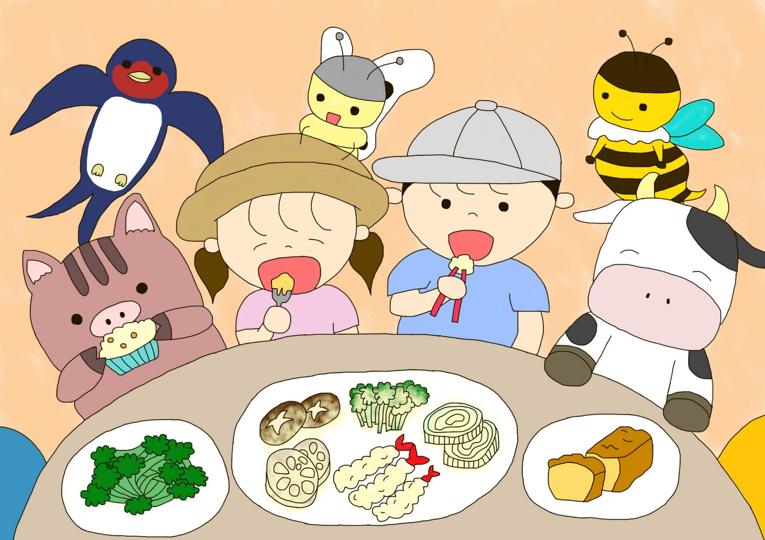
Notes:
｢いらっしゃい！｣
テーブルには、天ぷらやケーキ、菜の花のおひたしなど、いろいろな料理が並び、ほかの生き物たちも遊びにきていました。
（兄）｢天ぷら、さくさくだね！｣
（妹）｢ケーキもふわふわで美味しいよ！｣
美味しい料理に、みんなの笑顔があふれていました。
（兄）｢あー美味しかった。菜の花が油になるなんて知らなかったな。これが菜の花の秘密なんだね。｣
あっくんは菜の花のことを知ることができて、嬉しくなりました。

Slide 8
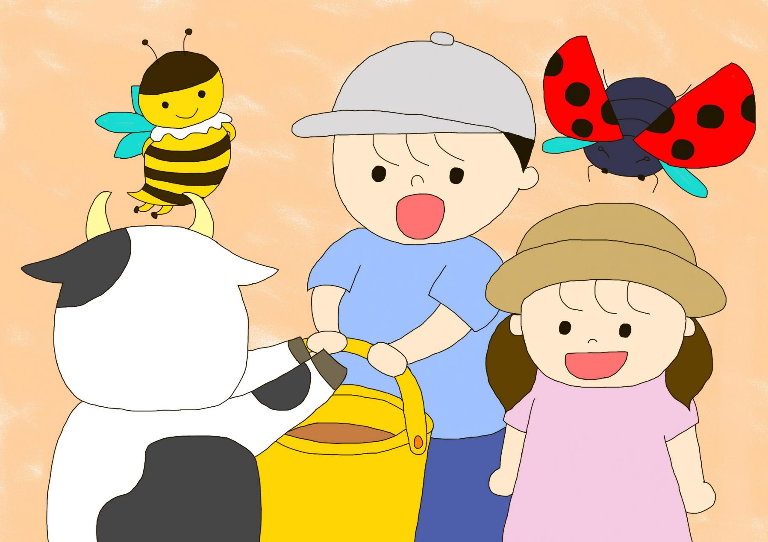
Notes:
すると、ミツバチは、
（ミツバチ）｢秘密はこれだけじゃないんだ。次は、博士の研究所に案内するよ！｣ と言いました。
料理をごちそうしてくれたうしさんは、
（うし）｢これを持って行くんだよ。｣ と２人にバケツを渡してくれました。
中には、料理に使った後の油が入っていました。

Slide 9
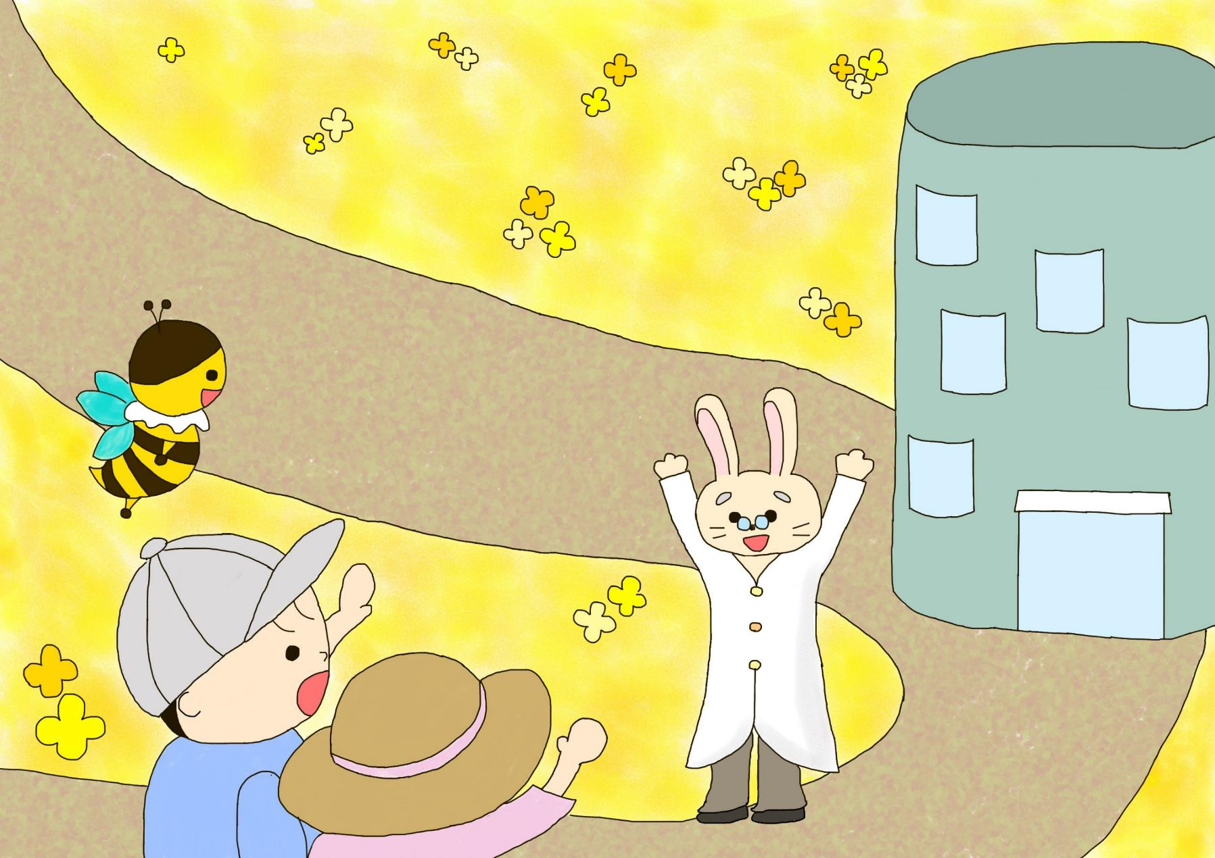
Notes:
（兄妹）｢博士、こんにちは！｣
研究所につくと、博士は笑顔で出迎えてくれました。
（兄妹）｢使った油をもってきたよ！｣
あっくんとなーちゃんが博士にバケツを渡すと、
｢ありがとう。私の発明品には、これが必要なんだ。｣と言い、２人に見せてくれることになりました。
どうやら、その発明品に、もう1つの秘密があるようです。

Slide 10
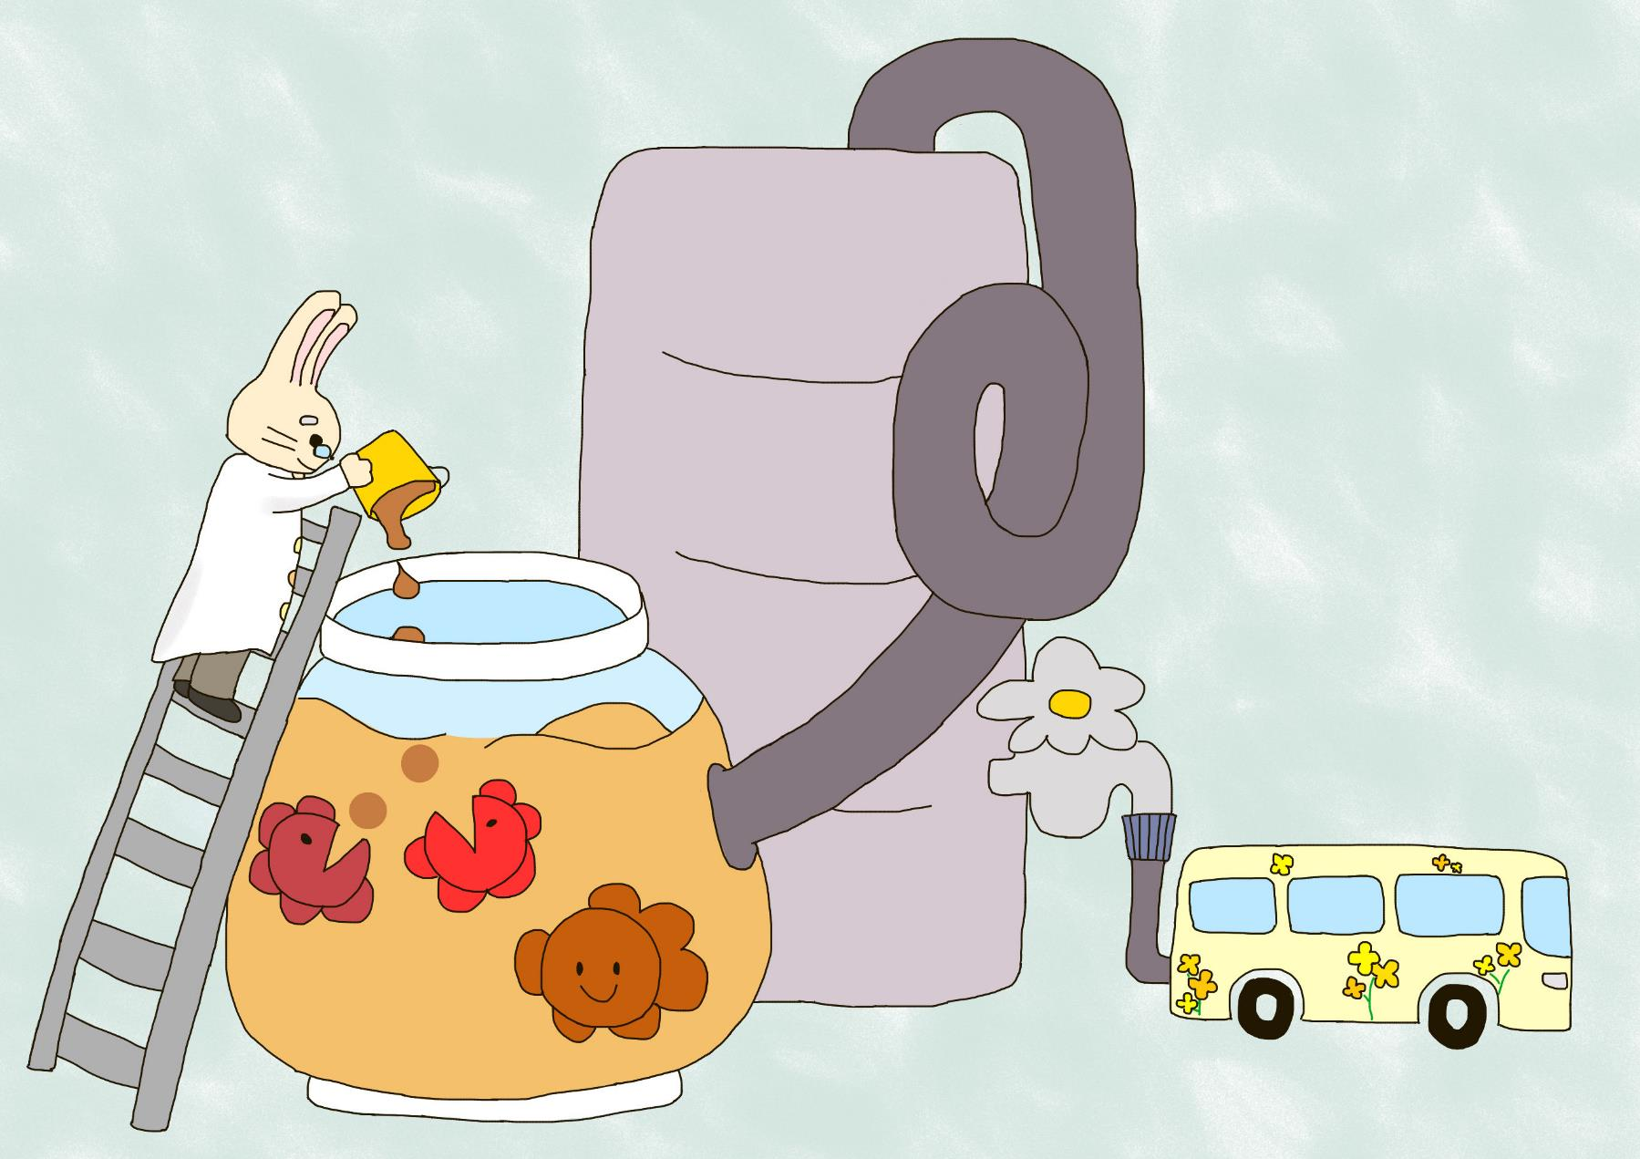
Notes:
｢これが私の発明品だ！｣
研究所の中には、大きな機械がありました。
そこへ、博士が使った後の油をいれると、油が別のものに変身するようです。
（博士）｢私の発明品を使えば、油からバスが走る力になる｢燃料｣をつくることができるんだ。菜の花タウンで走るバスや、お花や野菜を育てるときに使う機械は、この燃料を使っているんだよ。｣
と、博士は教えてくれました。
（兄妹）｢捨ててしまう油から、役に立つものができるなんてすごいね！｣
あっくんとなーちゃんは驚きました。

Slide 11
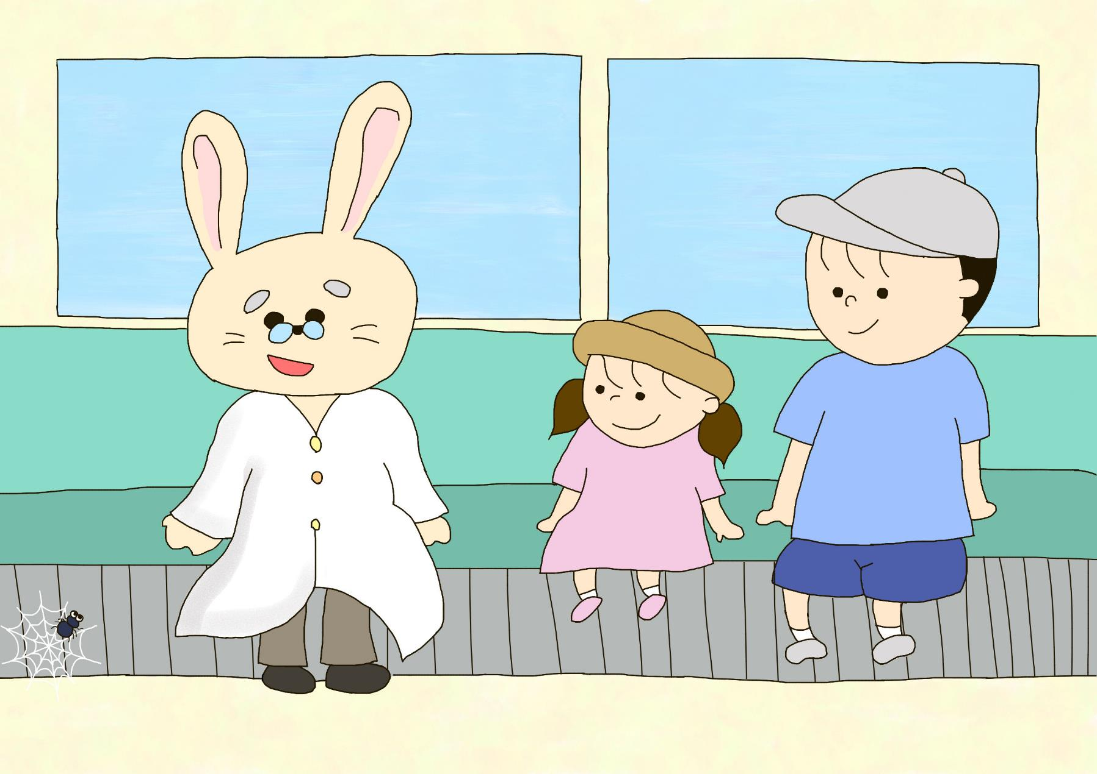
Notes:
燃料をいれたバスで、博士がおすすめの場所へ連れて行ってくれることになりました。
（博士）｢この街は、菜の花を育てることで、たくさんの生き物が暮らすようになったんだ。菜の花を見るためにいろいろな虫や鳥も遊びに来てくれて、とっても楽しくなったよ。｣と、博士が話してくれました。
あっくんとなーちゃんも、
｢みんなで料理を食べて、楽しかった！｣
｢燃料を使うと、みんなでお出かけもできるね！｣
というと、博士はにっこりと笑ってくれました。
（博士）｢さあ、着いたよ。外にでてごらん。｣

Slide 12
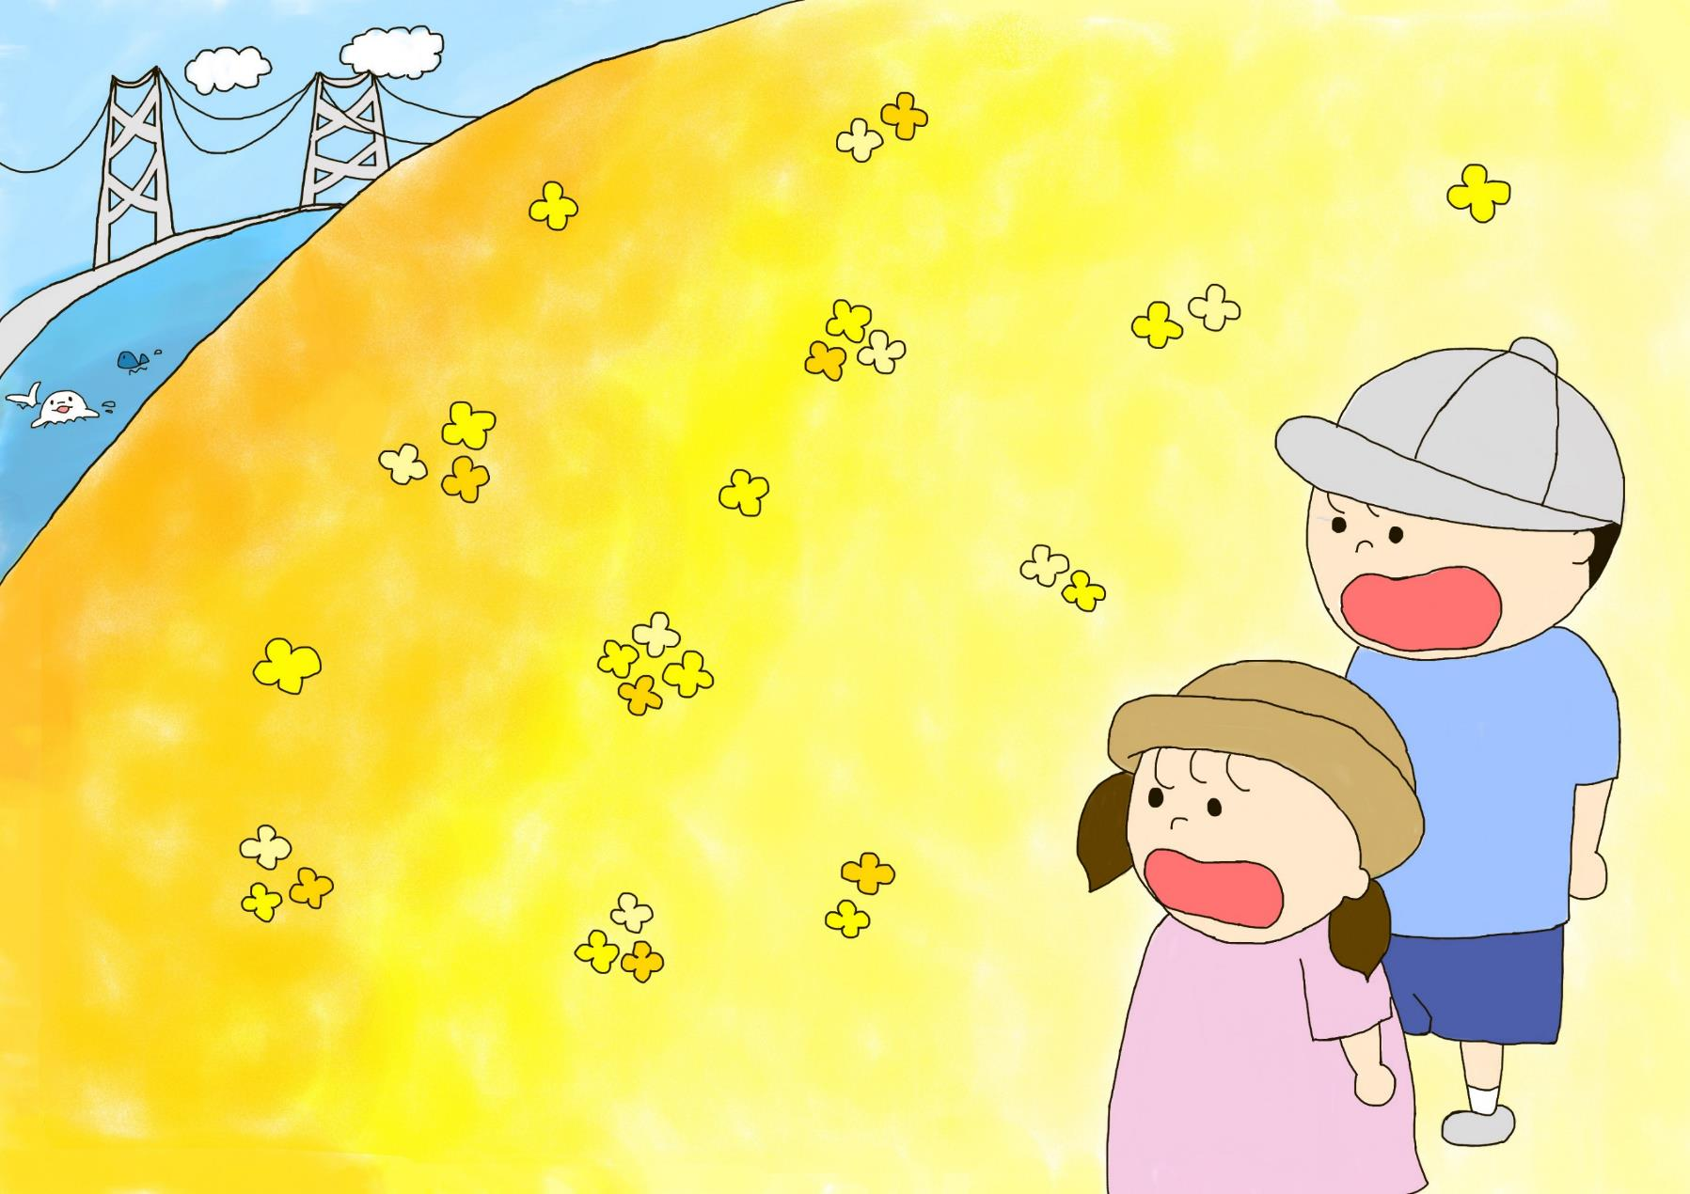
Notes:
（兄妹）｢わぁ、きれい！｣
そこには青い空と青い海に、黄色い菜の花畑。美しい景色が広がっていました。
（兄妹）｢博士、連れてきてくれてありがとう！｣
そういってふりむくと博士はもういなくなっていて、よくみると、そこは遊んでいたはらっぱの近くでした。
（兄妹）｢あれ？菜の花タウンは？｣

Slide 13
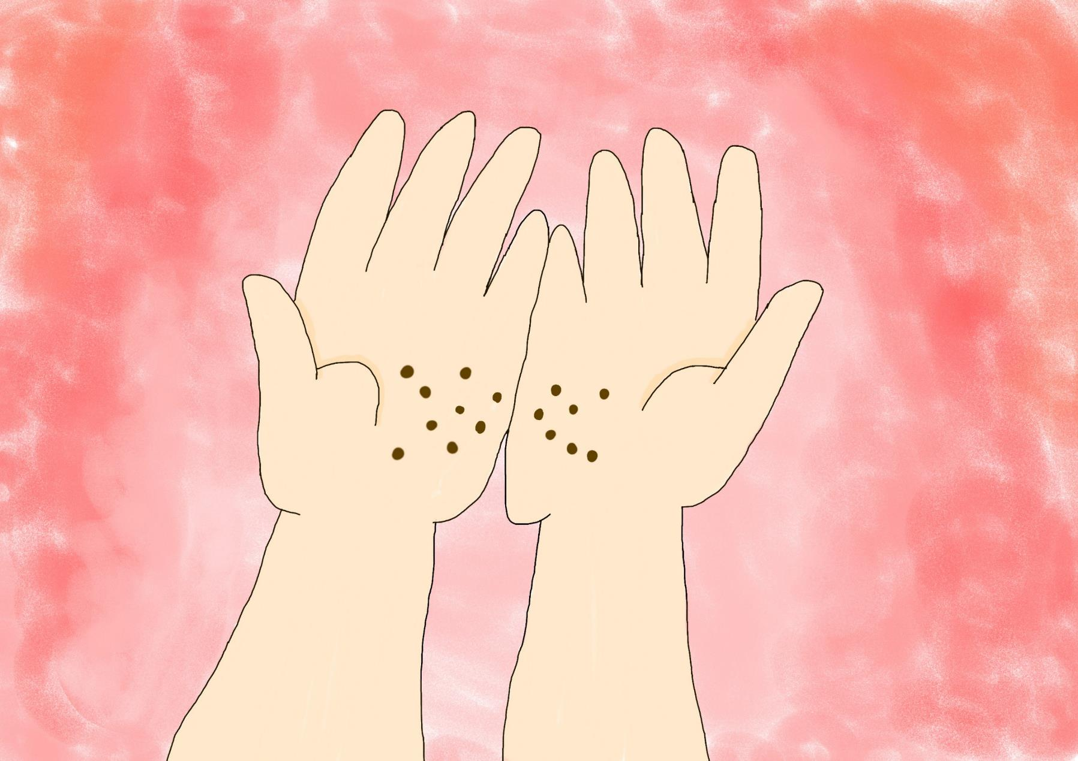
Notes:
（妹）｢お兄ちゃん、みて。｣
ポケットの中には、菜の花の種が入っていました。
（兄）｢菜の花タウンからのプレゼントだね！｣
２人は、菜の花の種を大切に持って帰りました。

Slide 14
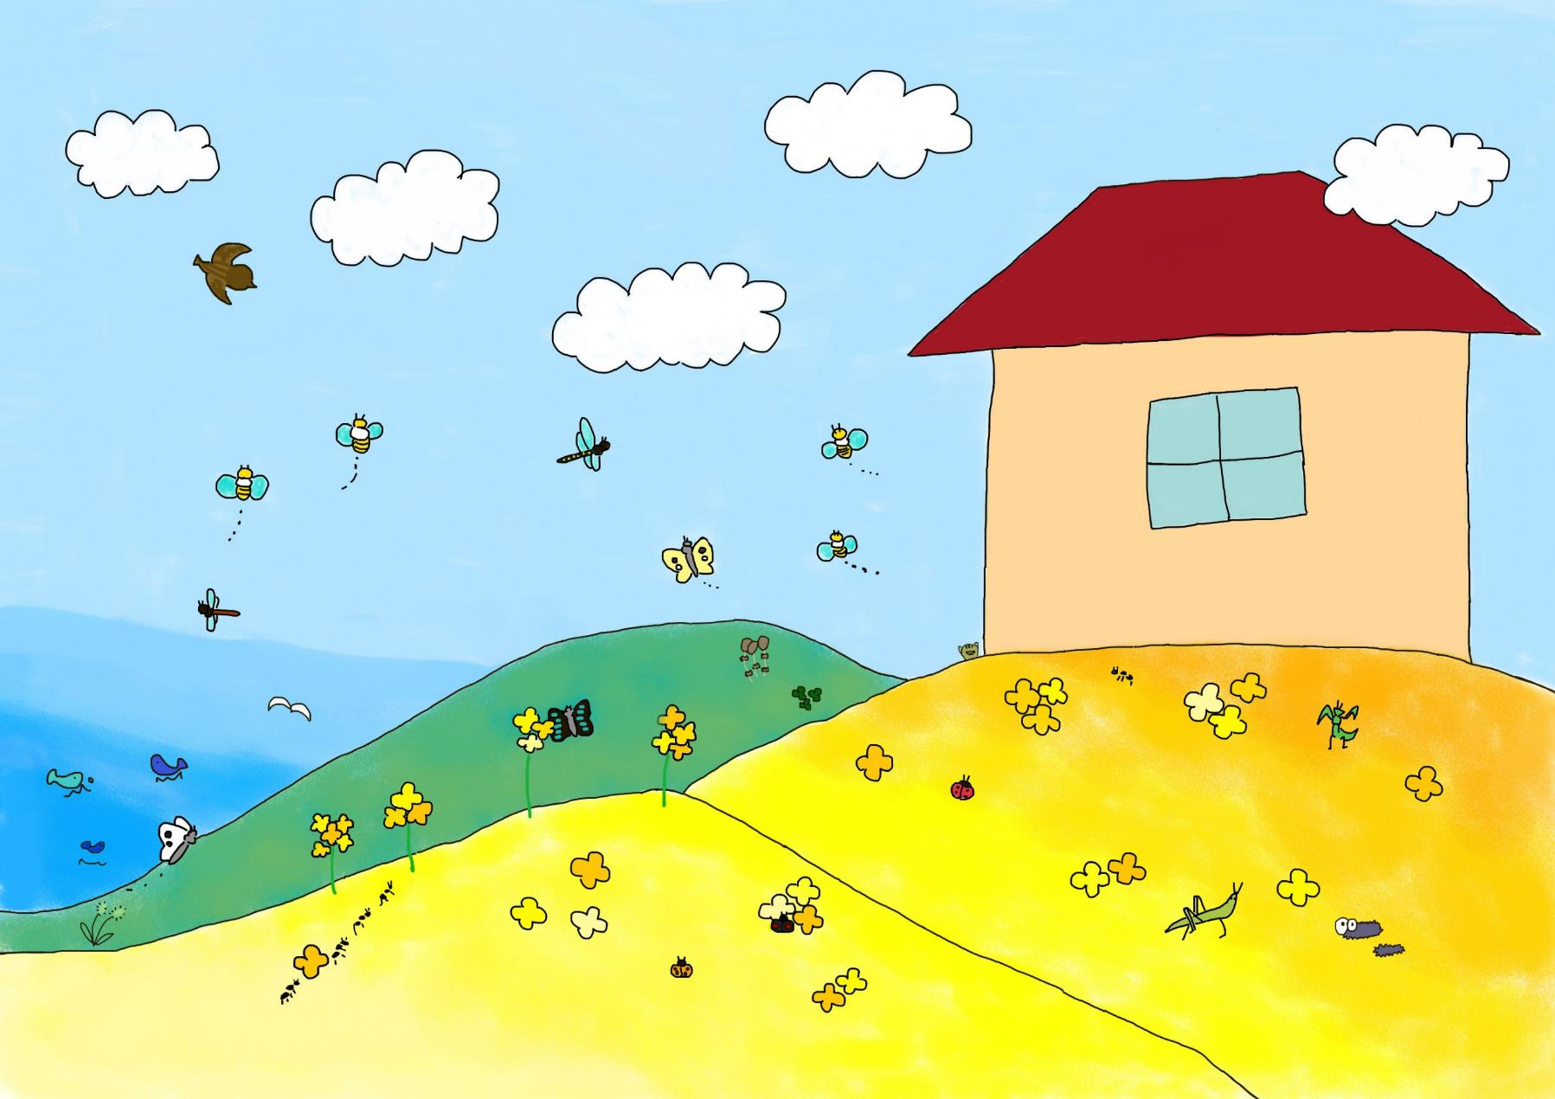
Notes:
それから春になると、２人のお家のまわりにはきれいな菜の花がたくさん咲くようになりました。
今日はお家で菜の花のパーティーをしているようです。
嬉しそうに揺れる菜の花には、たくさんの生き物たちが集まっていました。

